Slide 1





“MÁS MUJERES, MÁS CIENCIA E INNOVACIÓN: FORTALECIMIENTO DE CAPACIDADES INSTITUCIONALES CON ENFOQUE DE GÉNERO EN I+D+i+e”
2022-2024
Código INGE20006

Slide 2
1. Contexto Nacional
2. Contexto ULagos
3. Proyecto InES Genero I+D+i+e Ulagos
4. Hoja de ruta

Slide 3
1. Contexto Nacional

Slide 4
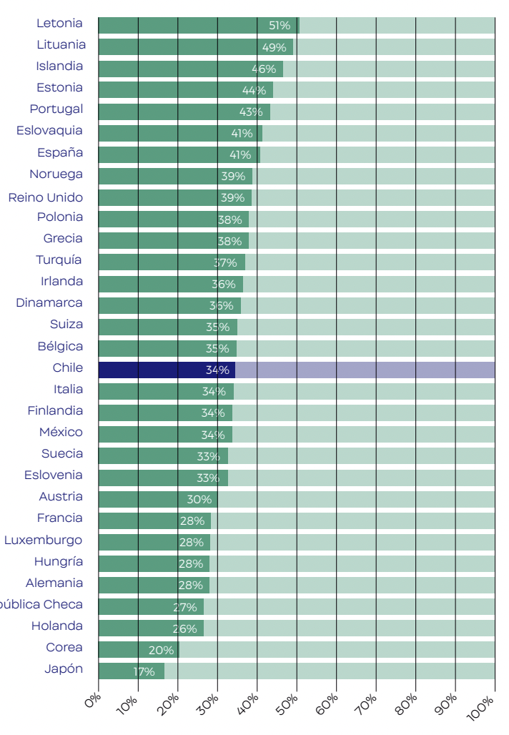
Brechas Nacionales
Fuente
MinCiencia
“Radiografía de género en ciencia, tecnología conocimiento e innovación” (2020)
Porcentaje de INVESTIGADORAS
MUJERES OCDE 2018

Slide 5
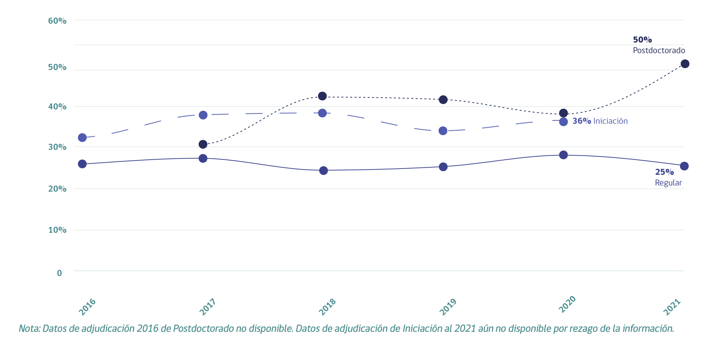
Brechas nacionales
Fuente
MinCiencia
“Radiografía de género en ciencia, tecnología conocimiento e innovación” (2022)
Investigación+Desarrollo
Evolución del porcentaje de proyectos Fondecyt adjudicados por mujeres. 2016-2021

Slide 6
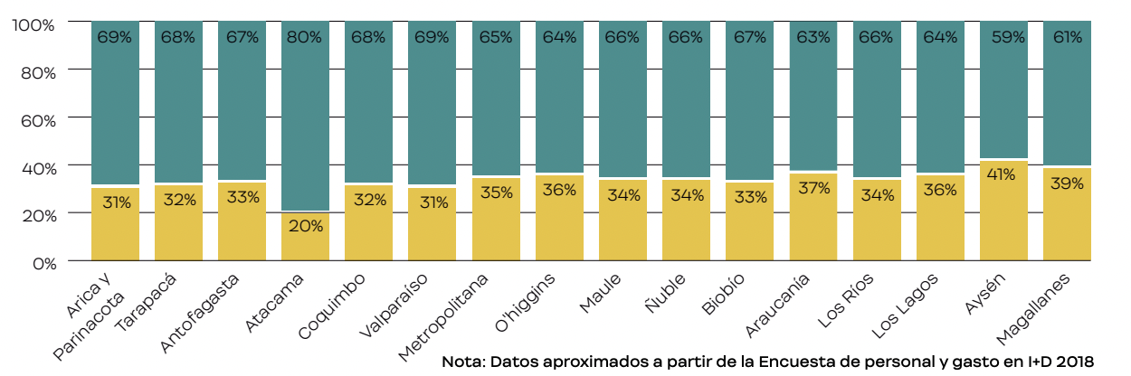
Brechas regionales
Fuente
MinCiencia
“Radiografía de género en ciencia, tecnología conocimiento e innovación” (2020)
Investigación + Desarrollo
INVESTIGADORAS MUJERES según región
mujeres hombres

Slide 7
Contexto nacional InÉS Género en CTCI
Fuentes
https://www.minciencia.gob.cl/
https://www.anid.cl/
Ministerio de la Ciencia, Tecnología, Conocimientos
e Innovación
Plan de Acción de la Política Nacional CTCI
Política de igualdad de género CTCI
INES GÉNERO 2021 / 13 UNIVERSIDADES

Slide 8













Red InÈs nacional 2021
Fuentes
ANID RESOLUCION EXENTO Nº: 9682/2021
Universidades Estatales
Universidades privadas

Slide 9
2. Contexto ULagos

Slide 10
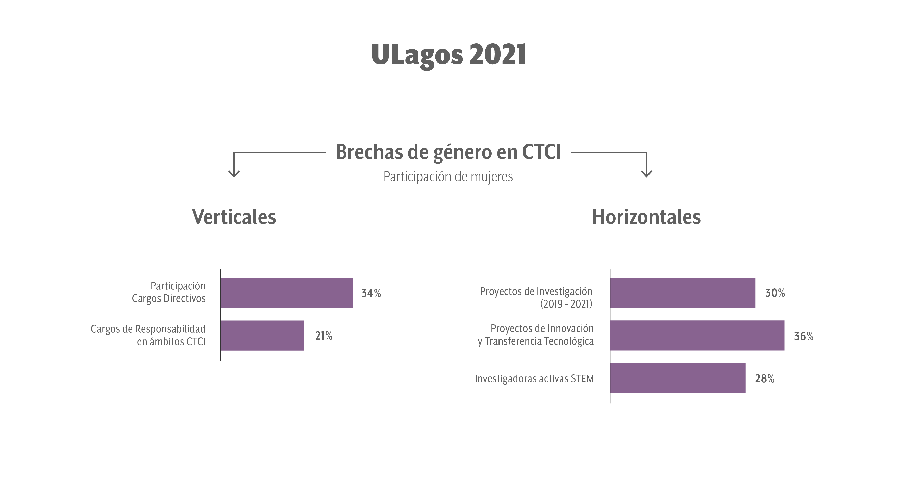
Brechas de Investigación y Género ULagos
Fuente
Ines género ULagos
“

Slide 11
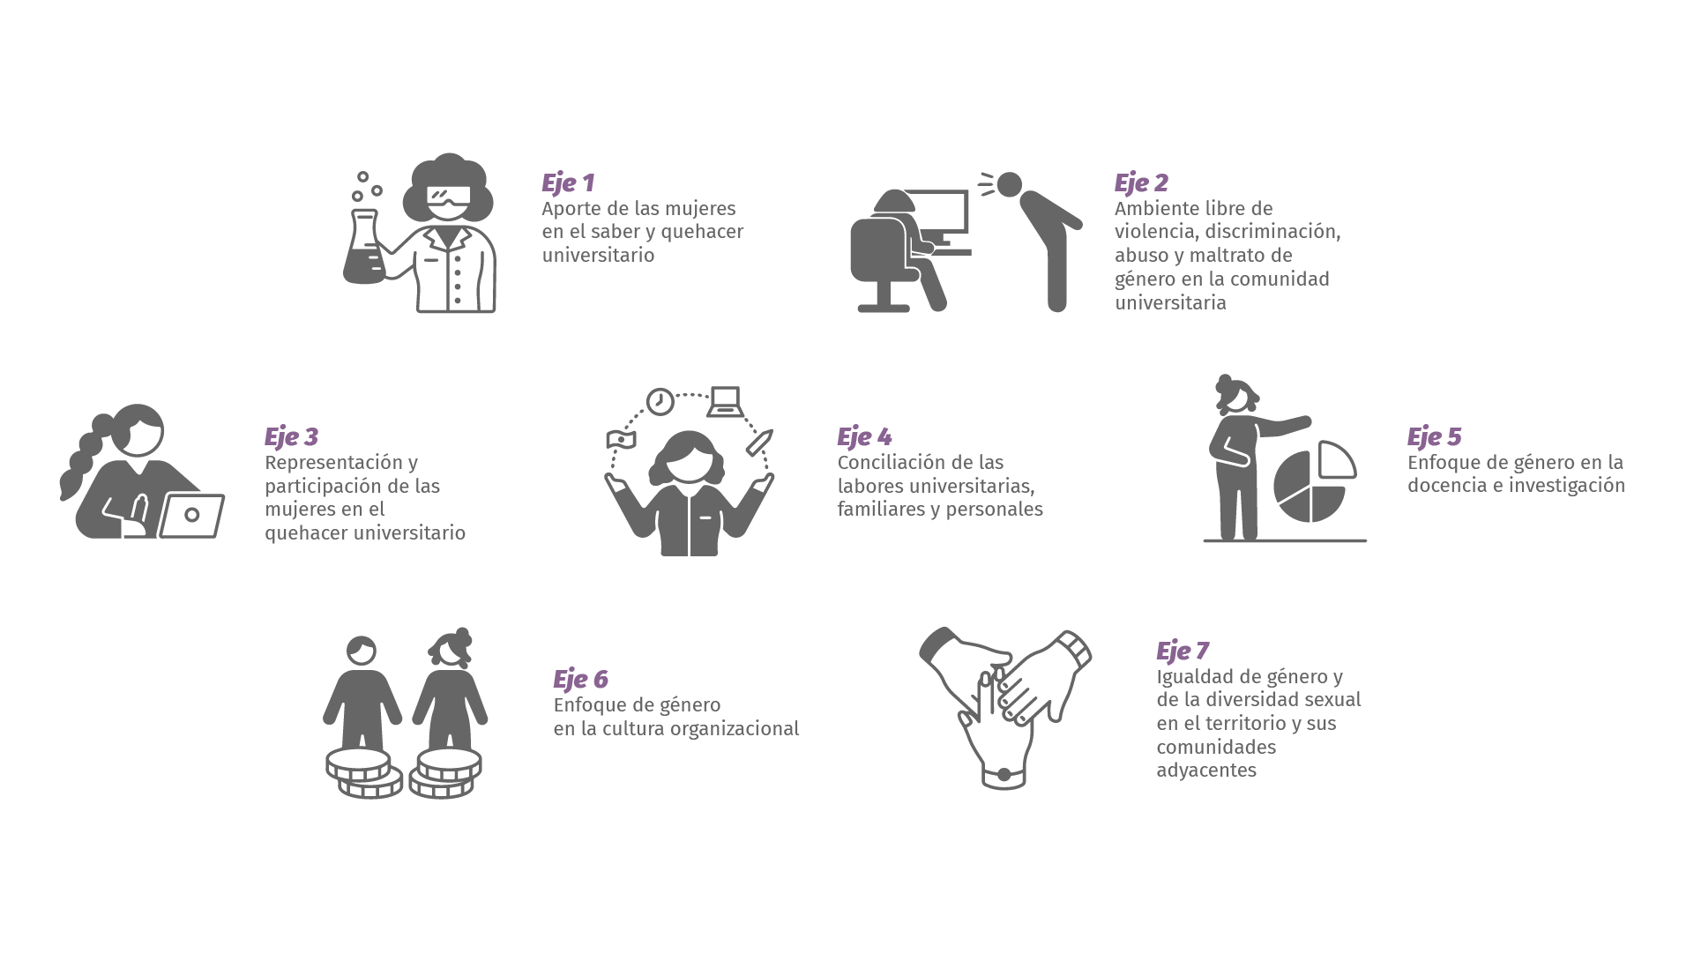

Ejes Política Igualdad de Género Ulagos 2020

Slide 12
Avances Ulagos en género e investigación
Plataforma Mujeres en Ciencia
I Concurso Fondos de Investigación sobre género y diversidad sexual
Guía Buenas prácticas para la incorporación del enfoque de género en el proceso de investigación
Talleres Enfoque de género en la investigación
Incorporación enfoque de género en bases concursables Dirección de Investigación
Diploma Investigación con enfoque de género
Acompañamiento académicas postulación proyectos ANID

Slide 13
3. Proyecto InES Genero I+D+i+e Ulagos
MÁS MUJERES, MÁS CIENCIA E INNOVACIÓN: FORTALECIMIENTO DE CAPACIDADES INSTITUCIONALES CON ENFOQUE DE GÉNERO EN I+D+i+e

Slide 14
Proyecto InES Género ULagos
Fuente
Ines género ULagos
“
En el marco de la convocatoria ANID 2021, la visión que la Universidad de Los Lagos se propone en el ámbito de CTCI al 2026,
es ser una INSTITUCIÓN REFERENTE en corregir las brechas de género,
en la que la INVESTIGACIÓN CIENTÍFICA, TRANSFERENCIA TECNOLÓGICA Y LA INNOVACIÓN
sea realizada en las mejores condiciones organizacionales, libre de sesgos de género,
donde las mujeres cuenten con las mismas oportunidades para generar conocimiento y participar en cargos directivos y de representación en CTCI.

Slide 15
Participación de las direcciones asociadas a la VICERRECTORÍA DE INVESTIGACIÓN Y POSTGRADO.
Importante participación de la DIRECCIÓN DE GÉNERO, Pro Rectoría
Participación de las Direcciones o áreas dependientes de la VICERRECTORÍA ACADÉMICA (compromisos académicos, calificación académica, contrataciones, etc.);
Participación de las direcciones asociadas a la VICERRECTORÍA DE PLANIFICACIÓN Y DESARROLLO.
La DIRECCIÓN DE COMUNICACIONES, apoyando las acciones que se implementen de visibilización, comunicación, etc.;
La UNIDAD DE DESARROLLO ORGANIZACIONAL, para acompañar en el cambio cultural que se impulsará;
La DIRECCIÓN DE ANÁLISIS INSTITUCIONAL, para apoyar la gestión de datos y su análisis para un buen monitoreo etc.
Finalmente, el proyecto considera la participación de DEPARTAMENTOS Y CENTROS DE INVESTIGACIÓN, unidades que gestionan la actividad de académicas/os de la institución.
Integración VERTICAL
Integración HORIZONTAL

Slide 16
Objetivos del proyecto
“
Fortalecer la participación femenina en los ámbitos de I+D+i+e y LOS LIDERAZGOS EN LA GESTIÓN UNIVERSITARIA DE LA CTCI
Fortalecer el ENFOQUE DE GÉNERO EN LA PRODUCCIÓN CIENTÍFICA y desarrollo de PROYECTOS EN I+D+i+e, tanto a nivel de contenido como en los procesos investigativos, para constituirnos como institución nacional líder en estas temáticas
Generar un ecosistema institucional libre de sesgos de género en las áreas de I+D+i+e, en un marco de TRANSFORMACIÓN ORGANIZACIONAL que favorezca la igualdad de género
Fortalecer el TRABAJO COLABORATIVO EN REDES sobre temas de género en CTCI a nivel regional, nacional e internacional.
Aumentar las capacidades institucionales que permitan:
transversalizar el enfoque de género en todos los ámbitos y procesos de la I+D+i+e,
disminuir las brechas de género,
contribuir considerablemente en la transformación cultural de la institución en estos ámbitos.
Oe1
Oe2
Oe3
Oe4

Slide 17
Objetivos del proyecto
“
Fortalecer la participación femenina en los ámbitos de I+D+i+e y LOS LIDERAZGOS EN LA GESTIÓN UNIVERSITARIA DE LA CTCI
Fortalecer el ENFOQUE DE GÉNERO EN LA PRODUCCIÓN CIENTÍFICA y desarrollo de PROYECTOS EN I+D+i+e, tanto a nivel de contenido como en los procesos investigativos, para constituirnos como institución nacional líder en estas temáticas
Generar un ecosistema institucional libre de sesgos de género en las áreas de I+D+i+e, en un marco de TRANSFORMACIÓN ORGANIZACIONAL que favorezca la igualdad de género
Fortalecer el TRABAJO COLABORATIVO EN REDES sobre temas de género en CTCI a nivel regional, nacional e internacional.
Aumentar las capacidades institucionales que permitan
transversalizar el enfoque de género en todos los ámbitos y procesos de la I+D+i+e
disminuir las brechas de género
contribuir considerablemente en la transformación cultural de la institución en estos ámbitos.
Oe1
Oe2
Oe3
Oe4

Slide 18
Objetivos del proyecto
“
Fortalecer la participación femenina en los ámbitos de I+D+i+e y LOS LIDERAZGOS EN LA GESTIÓN UNIVERSITARIA DE LA CTCI
Fortalecer el ENFOQUE DE GÉNERO EN LA PRODUCCIÓN CIENTÍFICA y desarrollo de PROYECTOS EN I+D+i+e, tanto a nivel de contenido como en los procesos investigativos, para constituirnos como institución nacional líder en estas temáticas
Generar un ecosistema institucional libre de sesgos de género en las áreas de I+D+i+e, en un marco de TRANSFORMACIÓN ORGANIZACIONAL que favorezca la igualdad de género
Fortalecer el TRABAJO COLABORATIVO EN REDES sobre temas de género en CTCI a nivel regional, nacional e internacional.
Aumentar las capacidades institucionales que permitan
transversalizar el enfoque de género en todos los ámbitos y procesos de la I+D+i+e
disminuir las brechas de género
contribuir considerablemente en la transformación cultural de la institución en estos ámbitos.
Oe1
Oe2
Oe3
Oe4

Slide 19
Objetivos del proyecto
“
Fortalecer la participación femenina en los ámbitos de I+D+i+e y LOS LIDERAZGOS EN LA GESTIÓN UNIVERSITARIA DE LA CTCI
Fortalecer el ENFOQUE DE GÉNERO EN LA PRODUCCIÓN CIENTÍFICA y desarrollo de PROYECTOS EN I+D+i+e, tanto a nivel de contenido como en los procesos investigativos, para constituirnos como institución nacional líder en estas temáticas
Generar un ecosistema institucional libre de sesgos de género en las áreas de I+D+i+e, en un marco de TRANSFORMACIÓN ORGANIZACIONAL que favorezca la igualdad de género
Fortalecer el TRABAJO COLABORATIVO EN REDES sobre temas de género en CTCI a nivel regional, nacional e internacional.
Aumentar las capacidades institucionales que permitan
transversalizar el enfoque de género en todos los ámbitos y procesos de la I+D+i+e
disminuir las brechas de género
contribuir considerablemente en la transformación cultural de la institución en estos ámbitos.
Oe1
Oe2
Oe3
Oe4

Slide 20
Objetivos del proyecto
“
Fortalecer la participación femenina en los ámbitos de I+D+i+e y LOS LIDERAZGOS EN LA GESTIÓN UNIVERSITARIA DE LA CTCI
Fortalecer el ENFOQUE DE GÉNERO EN LA PRODUCCIÓN CIENTÍFICA y desarrollo de PROYECTOS EN I+D+i+e, tanto a nivel de contenido como en los procesos investigativos, para constituirnos como institución nacional líder en estas temáticas
Generar un ecosistema institucional libre de sesgos de género en las áreas de I+D+i+e, en un marco de TRANSFORMACIÓN ORGANIZACIONAL que favorezca la igualdad de género
Fortalecer el TRABAJO COLABORATIVO EN REDES sobre temas de género en CTCI a nivel regional, nacional e internacional.
Aumentar las capacidades institucionales que permitan
transversalizar el enfoque de género en todos los ámbitos y procesos de la I+D+i+e
disminuir las brechas de género
contribuir considerablemente en la transformación cultural de la institución en estos ámbitos.
Oe1
Oe2
Oe3
Oe4

Slide 21
Proyecto InES Género ULagos
Fuente
Ines género ULagos
“
* TRIPLICAR el número de acciones en I+D+i+e generadas con enfoque de género;
* AUMENTAR el número y la proporción de académicas que realizan I+D+i+e, reduciendo al mismo tiempo la brecha entre hombres y mujeres en la producción científica y resultados de innovación y emprendimiento;
* ELEVAR en un 20% el número de publicaciones y en un 40% los resultados de innovación realizados por mujeres

Slide 22
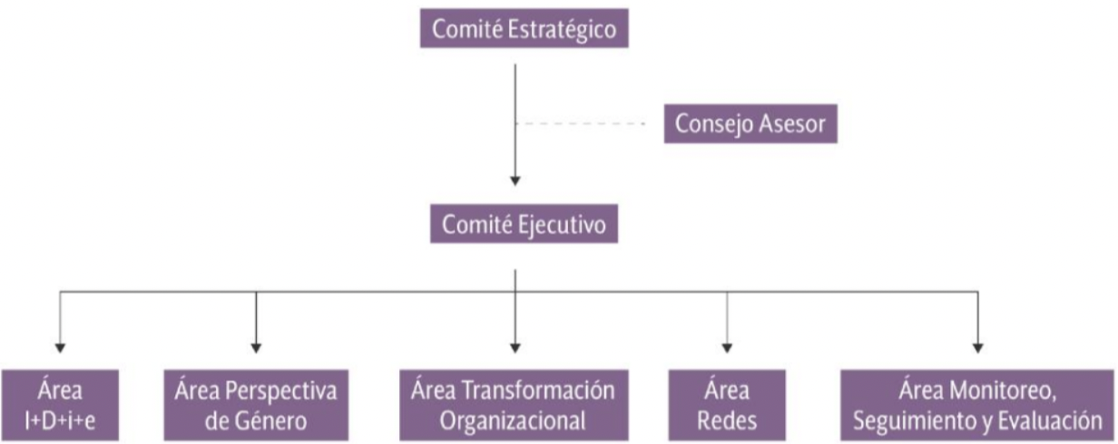
Modelo de Gestión y
Equipo Académico Profesional
“
DIRECTORA PROYECTO:
Dra. Claudia Castillo Haeger
COORDINACIÓN GENERAL:
Dra. Daniela Poblete Godoy
COORDINADORAS DE OBJETIVOS:
Dra. Catalina Montenegro González
Dra. María Rosario García Huidobro Munita
Dra. Sandra Ríos Núñez
Dra. Cynthia Urrutia Molina
PROFESIONALES:
Marcia Fuentes Delgado
Omar Altamirano Altamirano

Slide 23
Fundación Instituto de Investigación Austral,
Red Pyme Mujer
Fundación Reimagina
Red InÉs Nacional 13 universidades
Red STEM Genero y Desarrollo Local Macro Region Sur Austral CTCI 4 universidades
Comisión de Igualdad del CRUCH 30 universidades
Red de Investigadoras Ulagos Mujeres en Ciencia
Plataforma de networking WoomUp, Centro de Igualdad de Oportunidades y Promoción de las Mujeres Dolors Piera de la Universidad de Lleida (España),
Organización Universitaria Interamericana (OUI) Espacio de Mujeres Líderes de Educación Superior (EMULIES).
Cátedra UNESCO de Igualdad de Género en
Instituciones de Educación Superior de la Pontificia Universidad Católica del Perú
Expertas internacionales
Redes NACIONALES
Redes INTERNACIONALES

Slide 24
4. Hoja de Ruta

Slide 25
Actividades en Curso
MENTORÍAS para la postulación de proyectos y realización de publicaciones de
nuevas investigadoras
II Fondo CONCURSABLE DE INVESTIGACIÓN en temas de género diversidad sexual
Fondos Asistencia a CONGRESOS Y TESIS de pregrado en temáticas de género
Base de recopilación de REVISTAS EN TEMÁTICAS DE GÉNERO
“TALLER INVESTIGACIÓN con enfoque de género” 4 y 7 de noviembre
Protocolo MANUAL DESARROLLO I+D+i+e LIBRE DE SESGOS de género en la
investigación.
TALLER INVESTIGACIÓN con enfoque de género 3 y 10 de noviembre “Órganos y
Gestión universitaria”
Formación de RED REGIONAL de mujeres en CTCI
Realización de WORKSHOPS sobre temas de género, investigación e innovación
Apoyo a la Incorporación de mujeres en REDES NACIONALES E INTERNACIONALES de
I+D+i+e.
Oe1
Oe2
Oe3
Oe4

Slide 26
Actividades en Curso
MENTORÍAS para la postulación de proyectos y realización de publicaciones de
nuevas investigadoras
II Fondo CONCURSABLE DE INVESTIGACIÓN en temas de género diversidad sexual
Fondos Asistencia a CONGRESOS Y TESIS de pregrado en temáticas de género
Base de recopilación de REVISTAS EN TEMÁTICAS DE GÉNERO
“TALLER INVESTIGACIÓN con enfoque de género” 4 y 7 de noviembre
Protocolo MANUAL DESARROLLO I+D+i+e LIBRE DE SESGOS de género en la
investigación.
TALLER INVESTIGACIÓN con enfoque de género 3 y 10 de noviembre “Órganos y
Gestión universitaria”
Formación de RED REGIONAL de mujeres en CTCI
Realización de WORKSHOPS sobre temas de género, investigación e innovación
Apoyo a la Incorporación de mujeres en REDES NACIONALES E INTERNACIONALES de
I+D+i+e.
Oe1
Oe2
Oe3
Oe4

Slide 27
Actividades en Curso
MENTORÍAS para la postulación de proyectos y realización de publicaciones de
nuevas investigadoras
II Fondo CONCURSABLE DE INVESTIGACIÓN en temas de género diversidad sexual
Fondos Asistencia a CONGRESOS Y TESIS de pregrado en temáticas de género
Base de recopilación de REVISTAS EN TEMÁTICAS DE GÉNERO
“TALLER INVESTIGACIÓN con enfoque de género” 4 y 7 de noviembre
Protocolo MANUAL DESARROLLO I+D+i+e LIBRE DE SESGOS de género en la
investigación.
TALLER INVESTIGACIÓN con enfoque de género 3 y 10 de noviembre “Órganos y
Gestión universitaria”
Formación de RED REGIONAL de mujeres en CTCI
Realización de WORKSHOPS sobre temas de género, investigación e innovación
Apoyo a la Incorporación de mujeres en REDES NACIONALES E INTERNACIONALES de
I+D+i+e.
Oe1
Oe2
Oe3
Oe4

Slide 28
Actividades en Curso
MENTORÍAS para la postulación de proyectos y realización de publicaciones de
nuevas investigadoras
II Fondo CONCURSABLE DE INVESTIGACIÓN en temas de género diversidad sexual
Fondos Asistencia a CONGRESOS Y TESIS de pregrado en temáticas de género
Base de recopilación de REVISTAS EN TEMÁTICAS DE GÉNERO
“TALLER INVESTIGACIÓN con enfoque de género” 4 y 7 de noviembre
Protocolo MANUAL DESARROLLO I+D+i+e LIBRE DE SESGOS de género en la
investigación.
TALLER INVESTIGACIÓN con enfoque de género 3 y 10 de noviembre “Órganos y
Gestión universitaria”
Formación de RED REGIONAL de mujeres en CTCI
Realización de WORKSHOPS sobre temas de género, investigación e innovación
Apoyo a la Incorporación de mujeres en REDES NACIONALES E INTERNACIONALES de
I+D+i+e.
Oe1
Oe2
Oe3
Oe4

